Slide 1

KHỞI ĐỘNG

Slide 2


Em đã bao giờ thấy hình ảnh cây xanh trước và sau khi cắt tỉa cành lá chưa? Sự khác nhau trước và sau khi cắt tỉa là gì?

Slide 3

VIẾT:
TÓM TẮT NỘI DUNG CHÍNH CỦA MỘT VĂN BẢN BẰNG SƠ ĐỒ

Slide 4
I. HƯỚNG DẪN PHÂN TÍCH KIỂU VĂN BẢN
Yêu cầu cần đạt
Tóm tắt nội dung chính của một văn bản đơn giản bằng sơ đồ.

Slide 5
1. Tìm hiểu tri thức về kiểu văn bản
VIẾT:
TÓM TẮT NỘI DUNG CHÍNH CỦA MỘT VĂN BẢN BẰNG SƠ ĐỒ
I. Hướng dẫn kiểu văn bản

Slide 6

1. Tìm hiểu tri thức về kiểu văn bản
THÔNG ĐIỆP 5K: KHẨU TRANG – KHỬ KHUẨN – KHOẢNG CÁCH – KHÔNG TỤ TẬP – KHAI BÁO Y TẾ gồm:
KHẨU TRANG: Đeo khẩu trang vải thường xuyên tại nơi công cộng, nơi tập trung đông người; đeo khẩu trang y tế tại các cơ sở y tế, khu cách ly.
KHỬ KHUẨN: Rửa tay thường xuyên bằng xà phòng hoặc dung dịch sát khuẩn tay. Vệ sinh các bề mặt/vật dụng thường xuyên tiếp xúc (tay nắm cửa, điện thoại, máy tính bảng, mặt bàn, ghế…). Giữ vệ sinh, lau rửa và để nhà cửa thông thoáng.
KHOẢNG CÁCH: Giữ khoảng cách khi tiếp xúc với người khác.
KHÔNG TỤ TẬP đông người.
KHAI BÁO Y TẾ: thực hiện khai báo y tế trên App NCOVI; cài đặt ứng dụng BlueZone tại địa chỉ https://bluezone.gov.vn/được cảnh báo nguy cơ lây nhiễm Covid-19. Khi có dấu hiệu sốt, ho, khó thở hãy gọi điện cho đường dây nóng của Bộ Y tế 19009095 hoặc đường dây nóng của y tế địa phương để được tư vấn, hỗ trợ, hướng dẫn đi khám bệnh đảm bảo an toàn.

Slide 7


2. Kết luận
Tóm tắt văn bản bằng sơ đồ là cách lược bỏ các ý phụ, thông tin chi tiết, chỉ giữ lại những ý chính, thông tin cốt lõi và thể hiện dưới dạng sơ đồ.

Slide 8
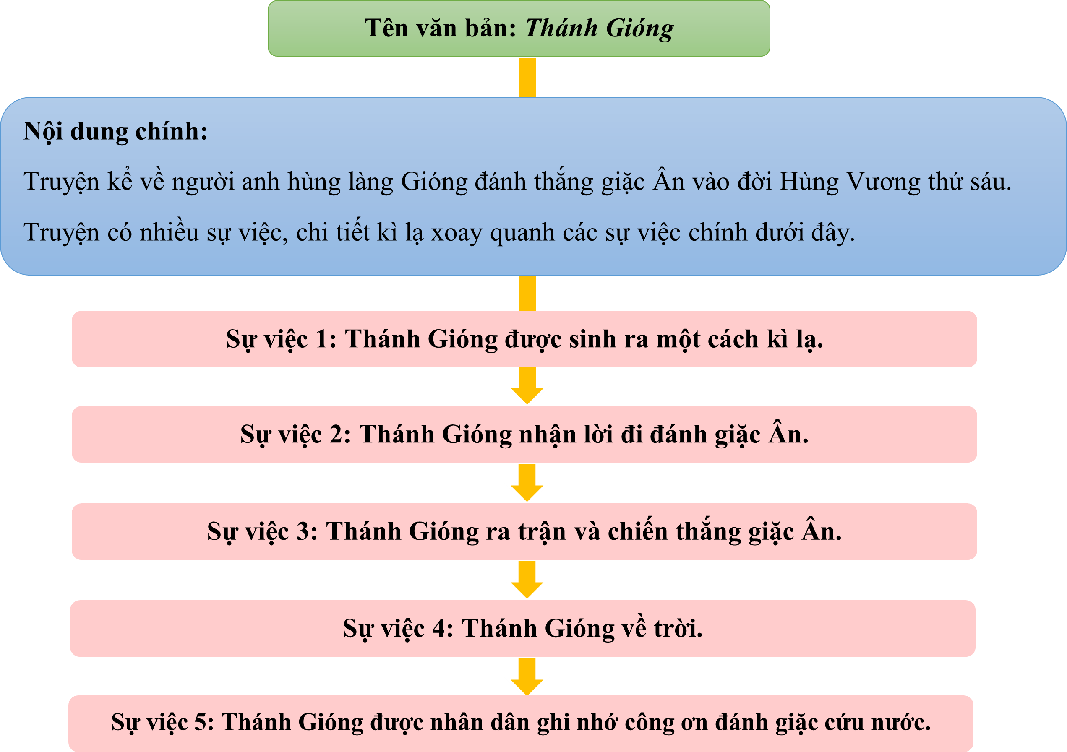
Làm việc cá nhân (3 phút)
1. Sơ đồ trên đã đáp ứng được yêu cầu về nội dung nêu sau đây chưa?
- Tóm lược đúng và đủ các phần, đoạn, ý chính của văn bản.
- Sử dụng được các từ khóa, cụm từ chọn lọc.
- Thể hiện được quan hệ giữa các phần, đoạn, ý chính của văn bản.
- Thể hiện được nội dung bao quát của văn bản.
2. Sơ đồ trên đã đáp ứng được các yêu cầu về hình thức nêu dưới đây chưa?
- Phù hợp với nội dung của kiểu văn bản.
- Kết hợp hài hòa, hợp lí giữa các từ khóa với hình vẽ, mũi tên, các kí hiệu,...

Slide 9
Đâu không phải yêu cầu khi tóm tắt nội dung chính của một văn bản bằng sơ đồ?
Thể hiện được nội dung chi tiết của văn bản.
Sử dụng các từ khóa, cụm từ.
Thể hiện được quan hệ giữa các sự việc, phần, đoạn, ý chính trong văn bản.
Sáng rõ, có tính thẩm mĩ, giúp nắm bắt nội dung chính của văn bản một cách thuận lợi, dễ dàng.
d)

Slide 10
Sắp xếp quy trình tóm tắt nội dung chính của một văn bản bằng sơ đồ.
Kiểm tra lại sơ đồ đã vẽ.
Tóm tắt văn bản bằng sơ đồ.
Đọc kĩ văn bản cần tóm tắt.
Đáp án: 3 – 2 - 1

Slide 11
VIẾT:
TÓM TẮT NỘI DUNG CHÍNH CỦA MỘT VĂN BẢN BẰNG SƠ ĐỒ
I. Hướng dẫn kiểu văn bản
II. Hướng dẫn quy trình viết

Slide 12
II. Hướng dẫn quy trình viết
Bước 1: Đọc kĩ văn bản cần tóm tắt
- Xác định văn bản gồm mấy phần hoặc mấy đoạn và quan hệ giữa các phần, các đoạn.
- Tìm từ khóa và ý chính của từng phần hoặc đoạn.
- Xác định nội dung chính của văn bản và hình dung cách vẽ sơ đồ.
Bước 2: Tóm tắt văn bản bằng sơ đồ
- Dựa trên số phần hoặc số đoạn, xác định số ô hoặc số bộ phần cần có trong sơ đồ.
- Chọn cách thể hiện sơ đồ tốt nhất (hình vẽ, mũi tên, các kí hiệu,...) để trình bày nội dung chính.
Bước 3: Kiểm tra lại sơ đồ đã vẽ
- Việc thể hiện các ý của văn bản cần tóm tắt trên sơ đồ đã đủ và rõ ràng chưa?
- Cách thể hiện trong sơ đồ về các phần, đoạn, ý chính và quan hệ giữa chúng trong văn bản gốc cần tóm tắt đã phù hợp chưa?

Slide 13
III. Thực hành
VIẾT:
TÓM TẮT NỘI DUNG CHÍNH CỦA MỘT VĂN BẢN BẰNG SƠ ĐỒ
I. Hướng dẫn kiểu văn bản
II. Hướng dẫn quy trình viết

Slide 14
III. Thực hành
Hãy tóm tắt bằng sơ đồ một văn bản mà em đã học (Bánh chưng bánh giầy)
Làm cá nhân
Thời gian 20 phút
Notes:
HS làm file và nộp trên canvas

Slide 15
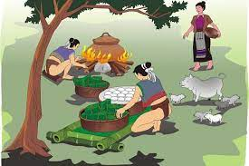
Tên văn bản: ………………………………………………………
Tóm tắt bằng văn bản câu chuyện Bánh chưng bánh giầy
Nội dung chính của VB (tóm tắt khái quát):
…………………………………………………………………………………………………………………………………………………………………….
…
2. …
3. …
…

Slide 16
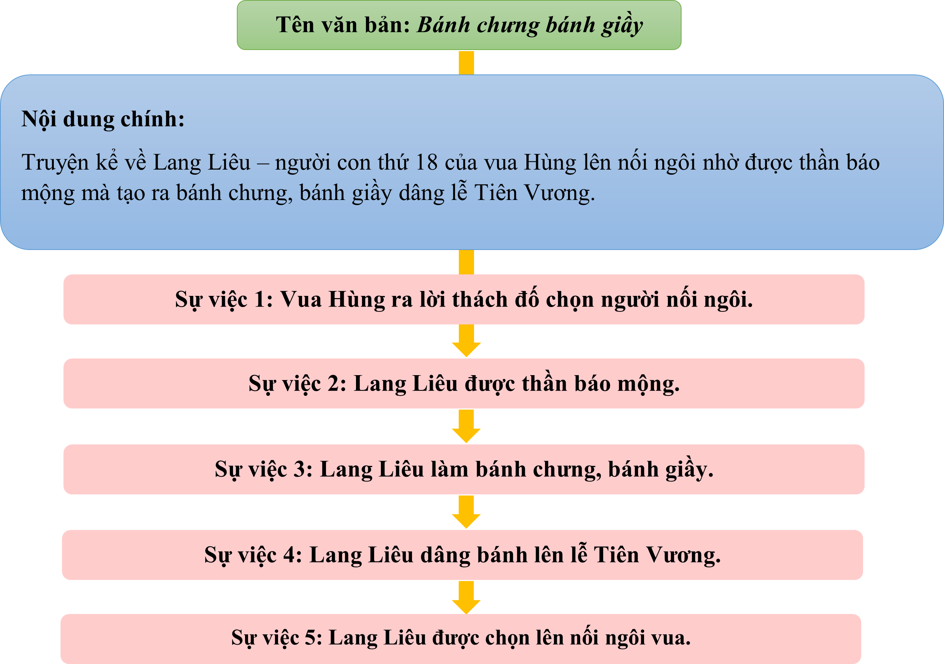

Slide 17
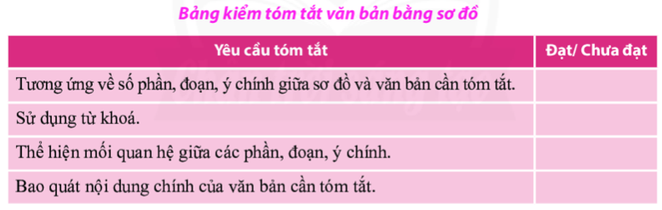


Slide 18


DẶN DÒ:
- Luyện tập tóm tắt văn bản “ Sự tích Hồ Gươm”.
- Đọc thảo luận nhóm nhỏ về một vấn đề cần có giải pháp thống nhất.

Slide 19

Notes:
Giáo án đã được đăng ký bản quyền Nguyễn Nhâm- 0981.713.891

